Slide 7
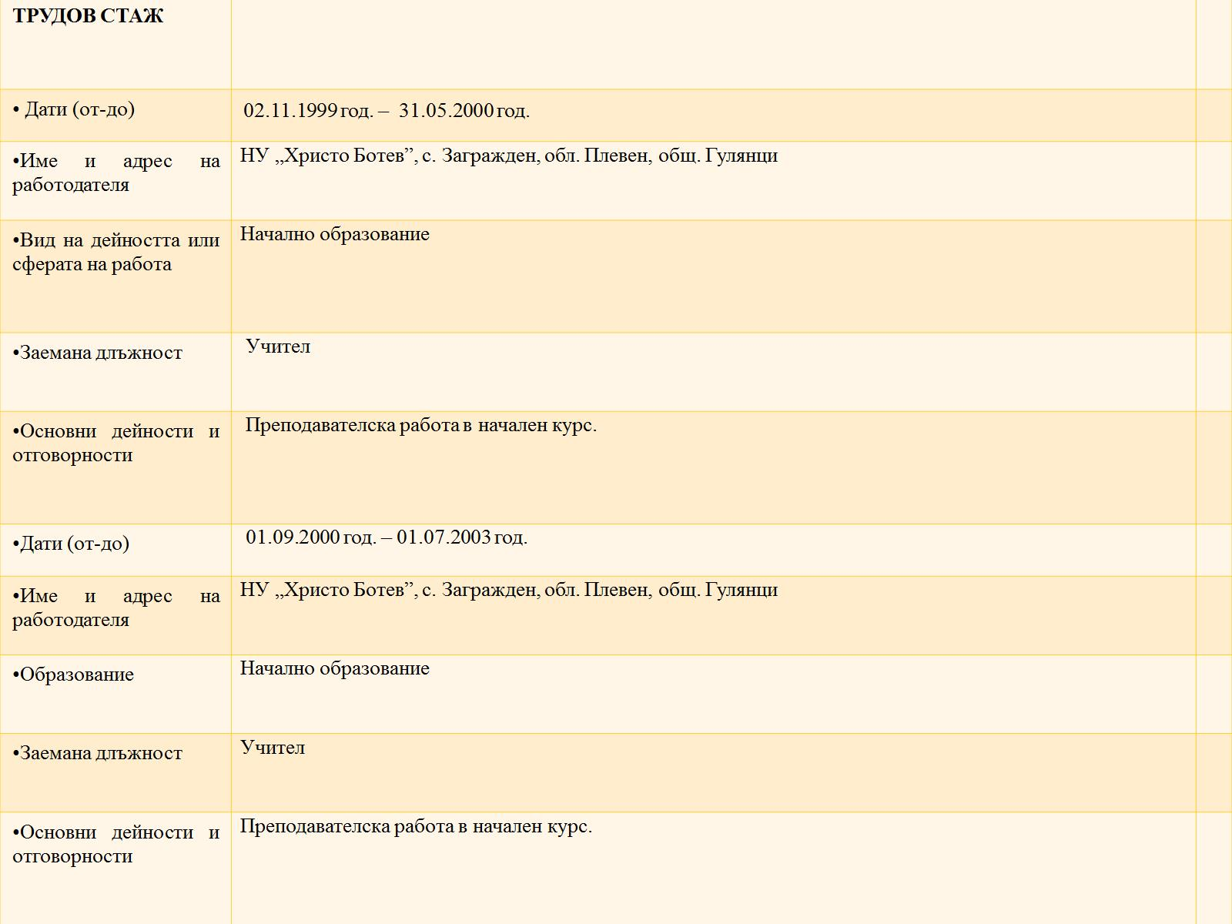

Slide 8
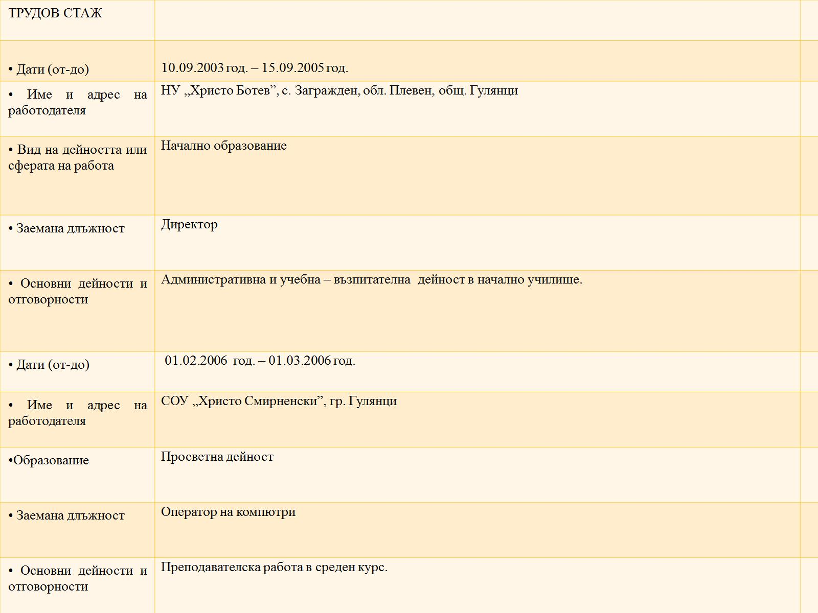

Slide 9
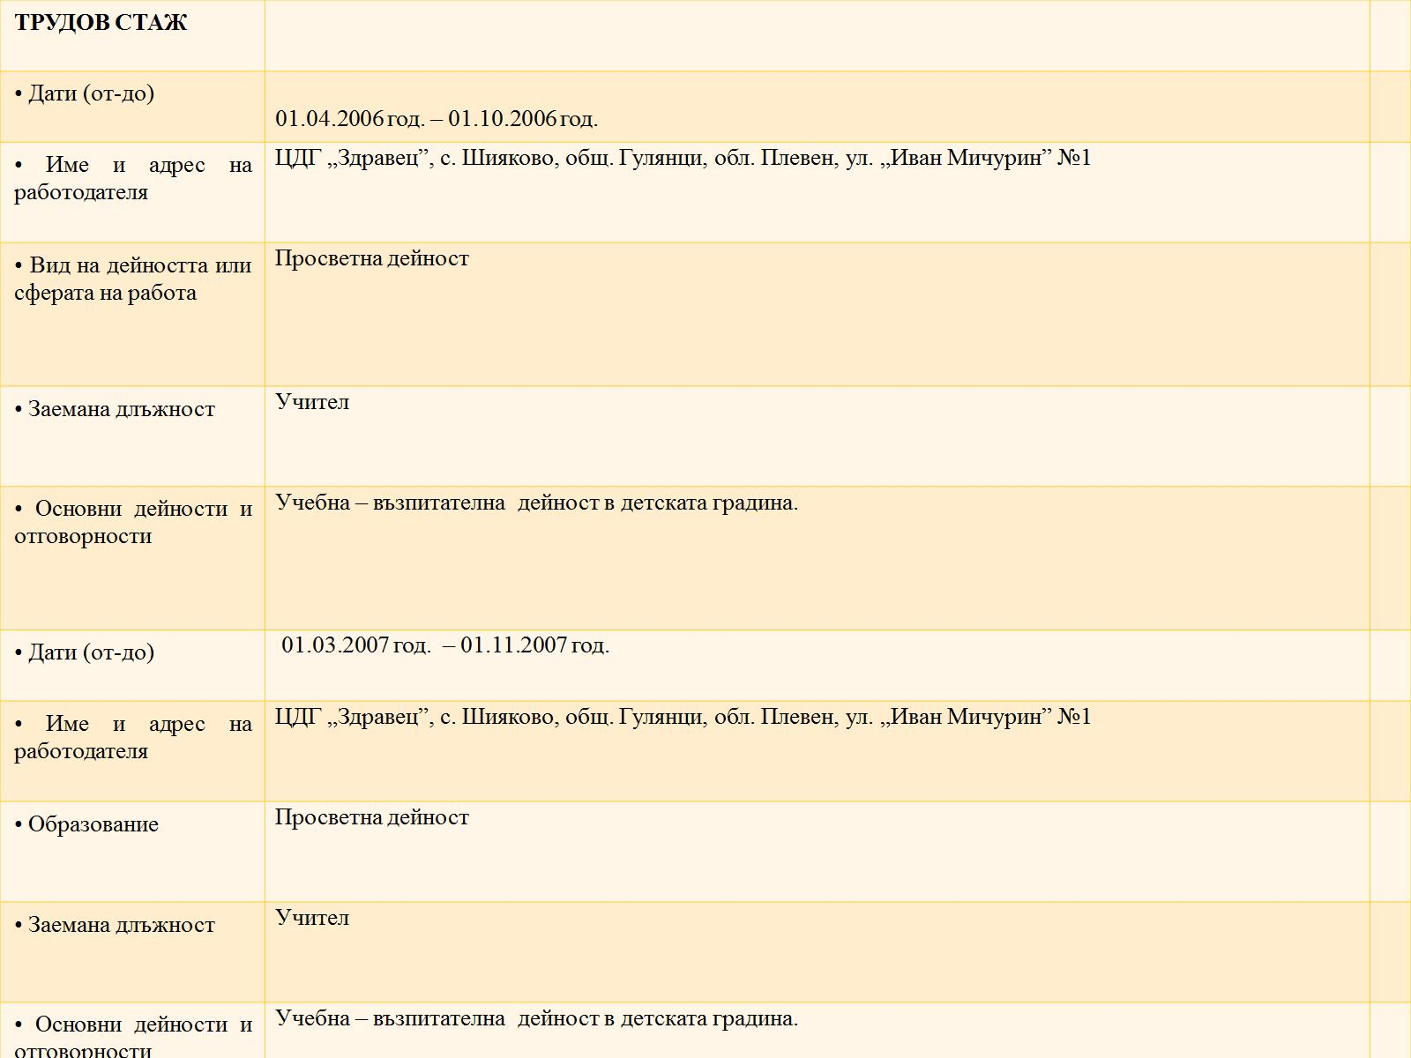

Slide 10
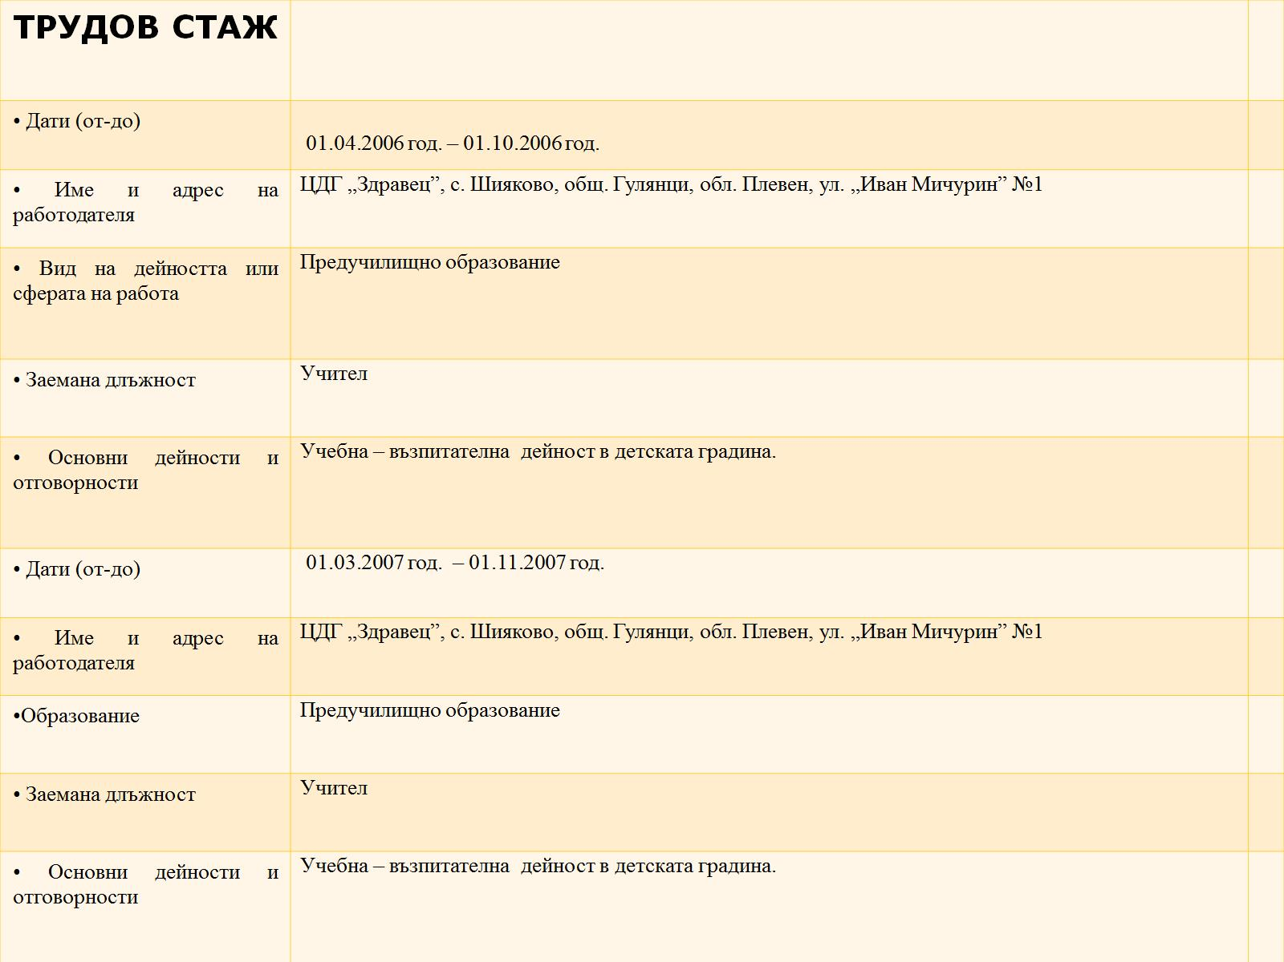

Slide 11
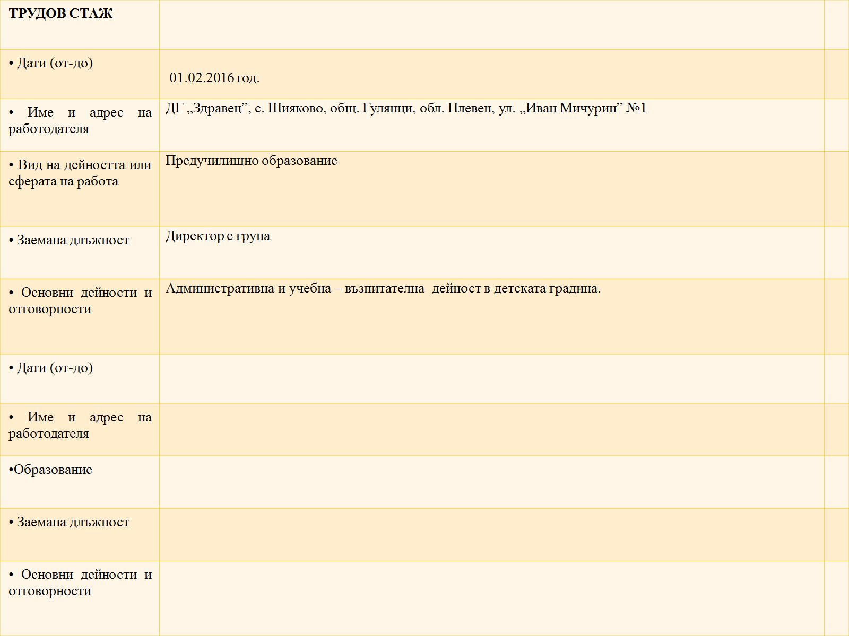

Slide 22
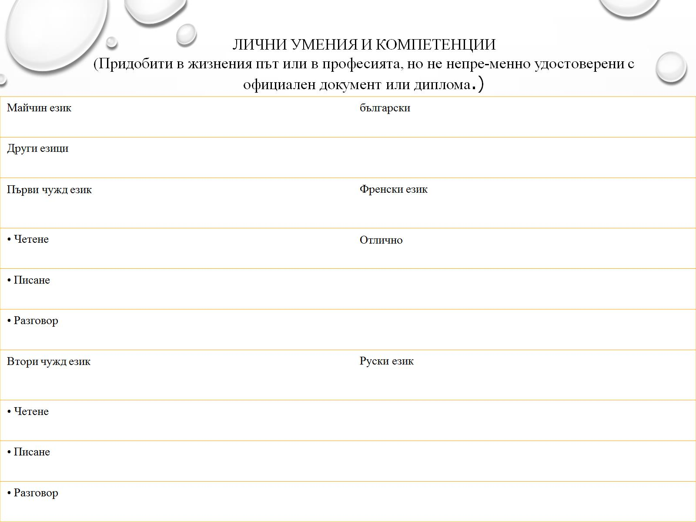

Slide 29
Изпращане на бъдещите първокласници

Slide 30
Посрещане на Баба Марта

Slide 32
Отбелязване Национална седмица на четенето

Slide 33
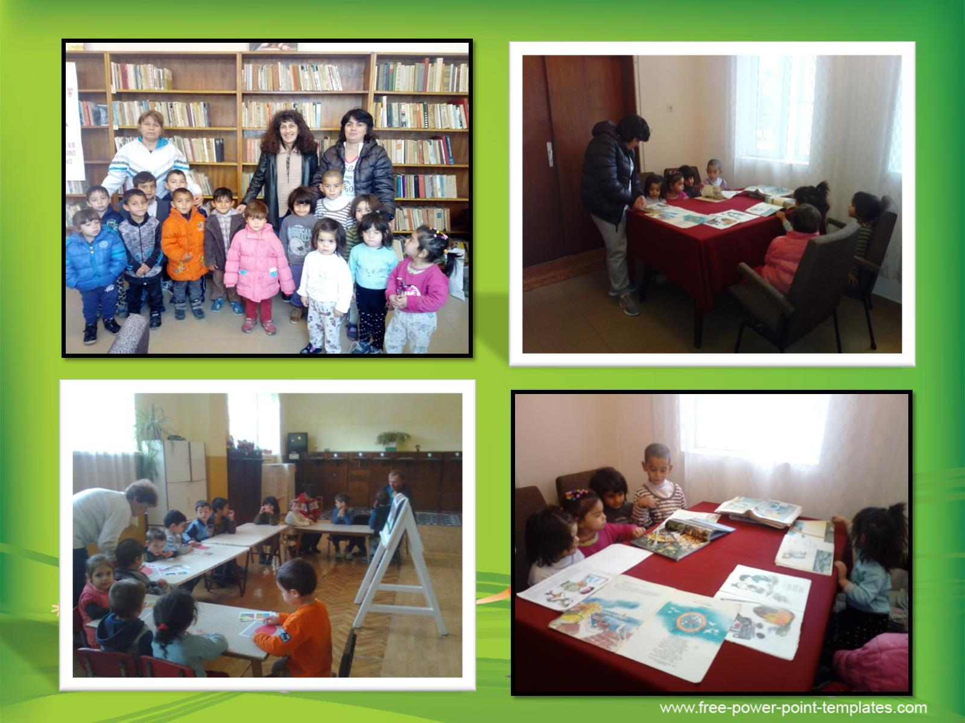

Slide 35
Сертификати, грамоти:

Slide 36
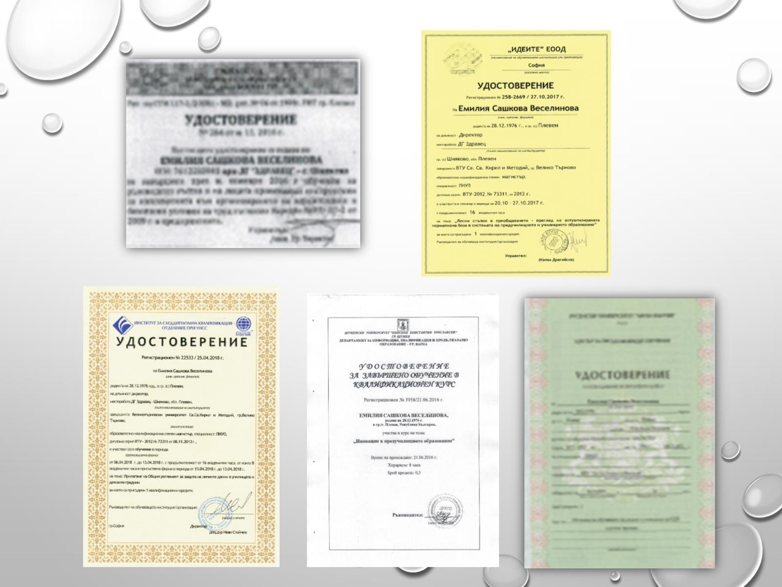

Slide 37
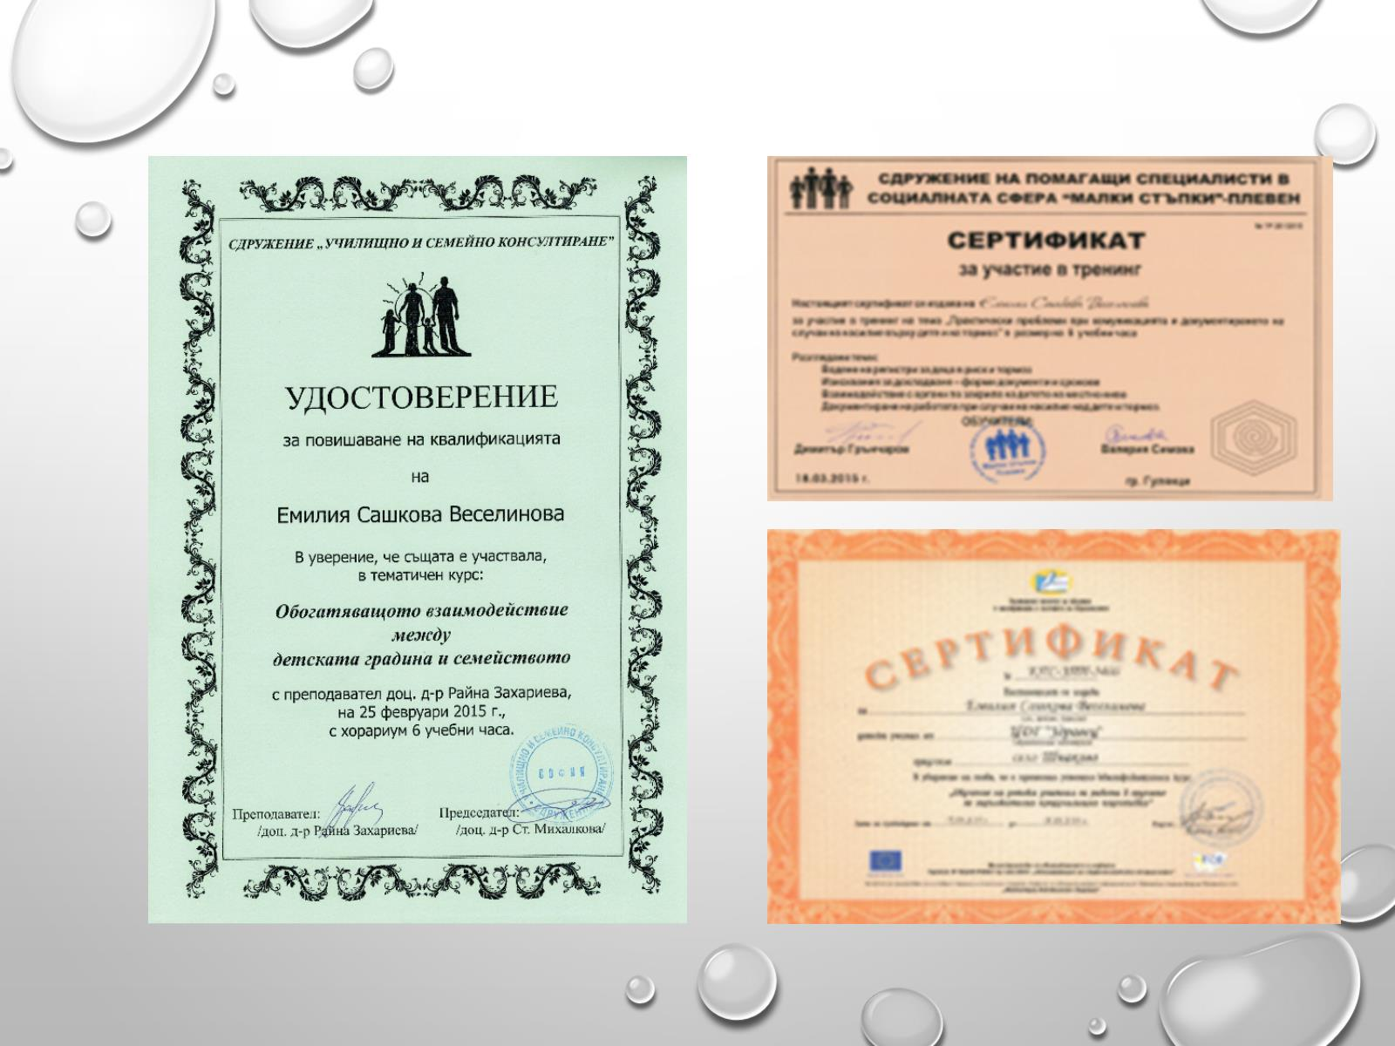

Slide 38
